Slide 1
Manutenção e Otimização do Site do Curso de Sistemas de Informação
Mateus da Silva Costa
Orientador: Prof. Dr. Manoel Limeira de Lima Júnior Almeida

Slide 2
Agenda
Introdução
Estagio supervisionado
Objetivo geral
Site do curso de sistemas de informação
Justificativa
Manutenção do site
Gerenciamento de arquivos acadêmicos
Desenvolvimento de um componente Joomla!
Considerações finais

Slide 3
Introdução
74,9% dos domicílios brasileiros possuíam acesso a internet em 2017 (IBGE, 2018)
Divulgação cientifica
Site desenvolvido pela alunas Amélia Feitosa e Michele Ascoli em 2018

Slide 4
Estágio Supervisionado
Instituição concedente: Secretaria do Curso de Bacharelado em SI (Sistemas de Informação)
A instituição é responsável por gerenciar assuntos relacionados ao docentes e discentes do curso de SI
Orientador: Prof. Dr. Manoel Limeira de Lima Júnior Almeida
Supervisor: Prof. Dr. Olacir Rodrigues Castro Junior (Coordenador do Curso de SI)

Slide 5
Objetivo geral
Melhorar o funcionamento e utilização do site do curso de Bacharelado em Sistemas de Informação da Universidade Federal do Acre

Slide 6






Site do curso de sistemas de informação
Tecnologias e ferramentas empregadas por Feitosa e Ascoli (2019) no construção do site:

Slide 7
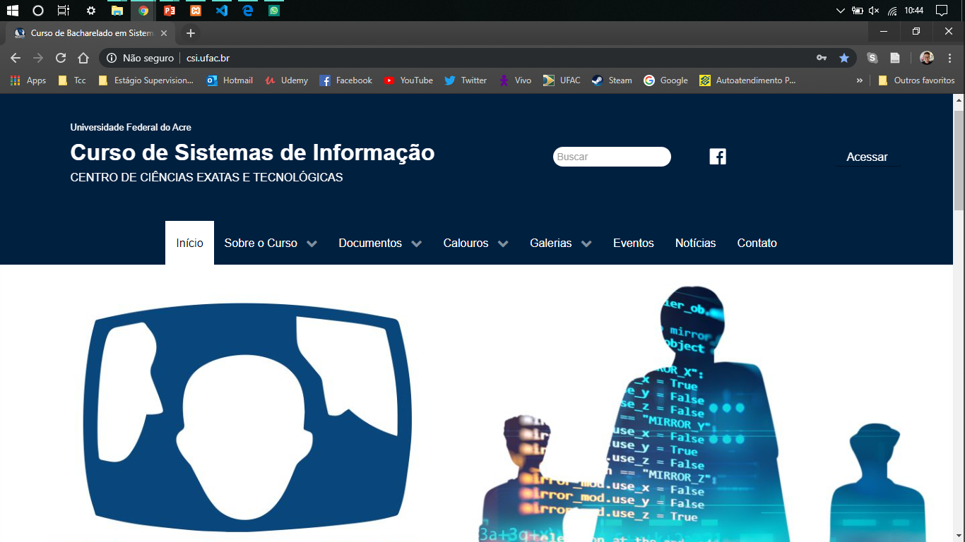
Site do curso de sistemas de informação
Figura 1 – Home page do site
Fonte: Elaboração própria.

Slide 8
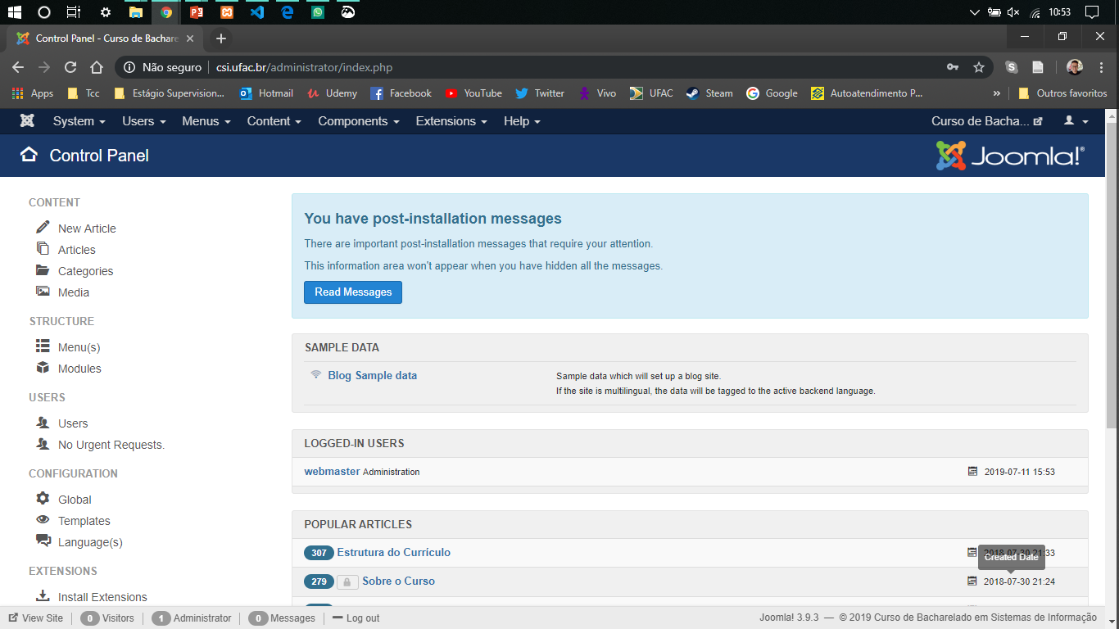
Site do curso de sistemas de informação
Figura 2 – Home page administrativa do site
Fonte: Elaboração própria.

Slide 9
Justificativa
Melhora na comunicação entre a comunidade acadêmica
Segundo Sommerville (2011, p. 164) “Depois que o sistema é implantado, para que ele se mantenha útil é inevitável que ocorram mudanças”
Os custos organizacionais relacionados a evolução de software são de 85% a 90% (ERLIKH, 2000, p. 164, apud SOMMERVILLE, 2011)
A garantia de que os recursos desempenhados por outros estágios e pela própria coordenação do curso não sejam desperdiçados devido a um eventual desuso do site

Slide 10
Manutenção do site
Atualização de layouts de páginas
Levantamento e inserção de conteúdos
Planos de curso
Relatórios de estágio
Trabalhos de conclusão de curso
Atualização de informações

Slide 11
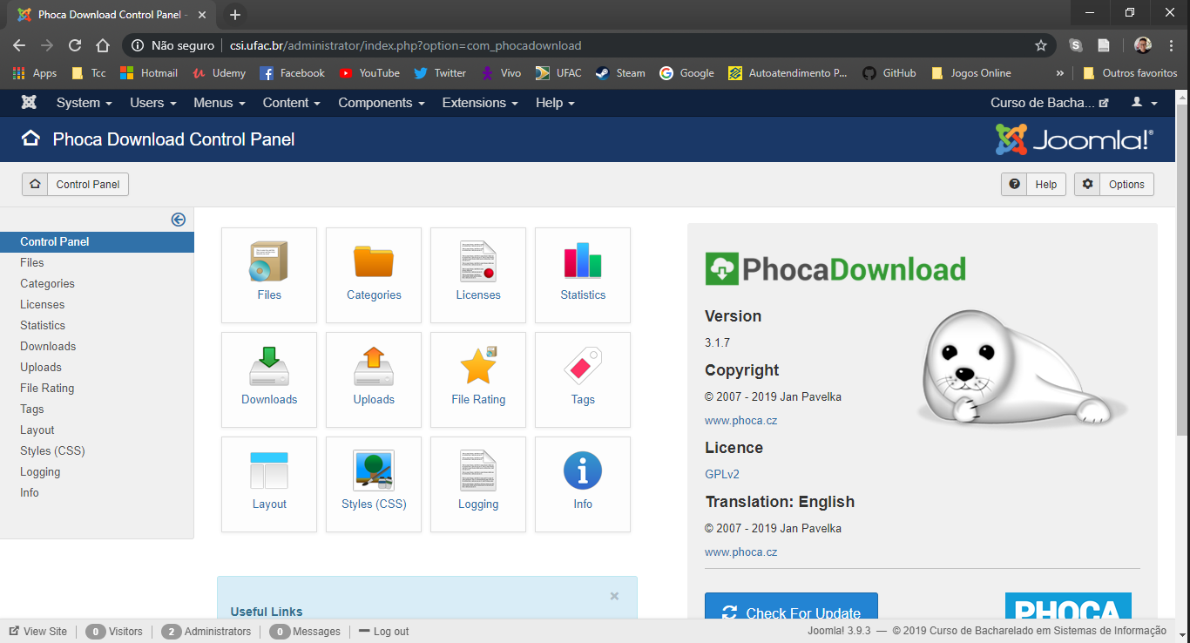
Gerenciamento de arquivos acadêmicos
Figura 3 – Interface do componente PhocaDownload
Fonte: Elaboração própria.

Slide 12
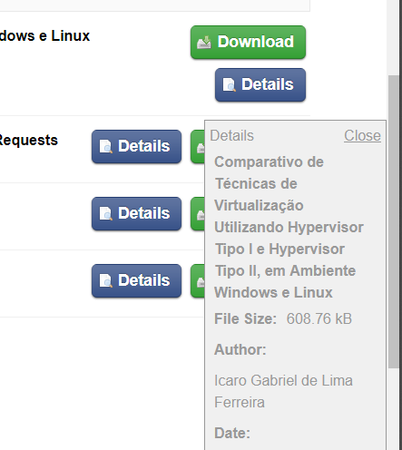
Gerenciamento de arquivos acadêmicos
Figura 4 – Informações armazenadas pelo PhocaDownload
Fonte: Elaboração própria.

Slide 13
Desenvolvimento de um componente Joomla!
Quadro 1 – Requisitos funcionais
ID | Funcionalidade | Necessidades | Classificação
RF1 | Visualização de conteúdo | Divulgar os arquivos e suas informações | Essencial
RF2 | Gerenciar trabalhos acadêmicos(TCC e Relatório de estagio) | Adicionar, editar e remover arquivos de trabalhos acadêmicos | Essencial
RF3 | Gerenciar documentos associados ao trabalhos | Adicionar, editar e remover documentos de trabalhos acadêmicos | Essencial
RF4 | Gerenciar declarações | Gerar declarações a partir dos dados armazenados | Recomendável
Fonte: Elaboração própria.

Slide 14
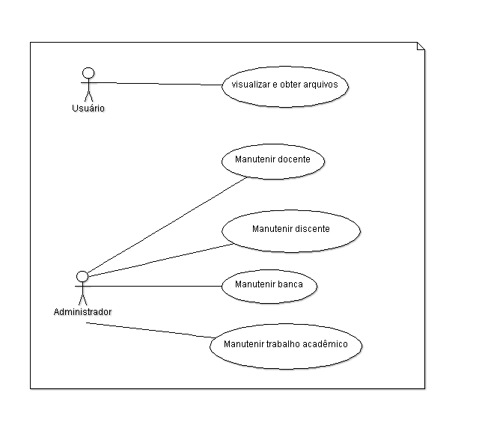
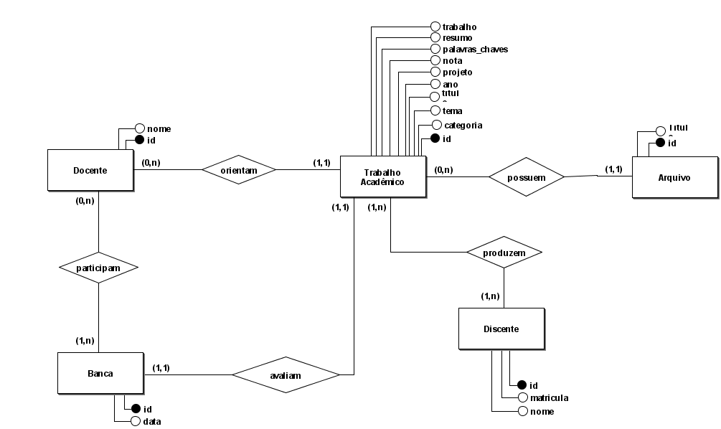
Desenvolvimento de um componente Joomla!
Figura 5 – Diagrama de casos de uso
Figura 6 – Diagrama de entidade e relacionamento
Fonte: Elaboração própria.
Fonte: Elaboração própria.

Slide 15
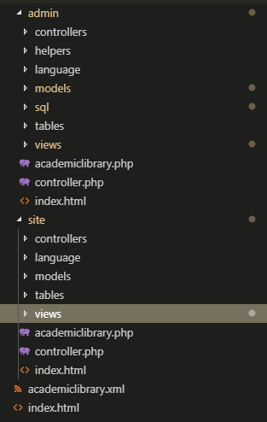
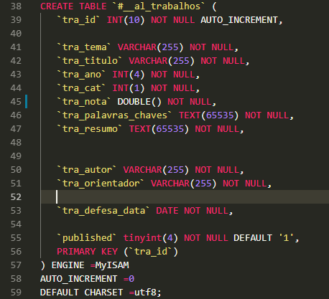
Desenvolvimento de um componente Joomla!
Figura 8 – Código SQL utilizado na criação do banco de dados
Figura 7 – Estrutura do componente
Fonte: Elaboração própria.
Fonte: Elaboração própria.

Slide 16
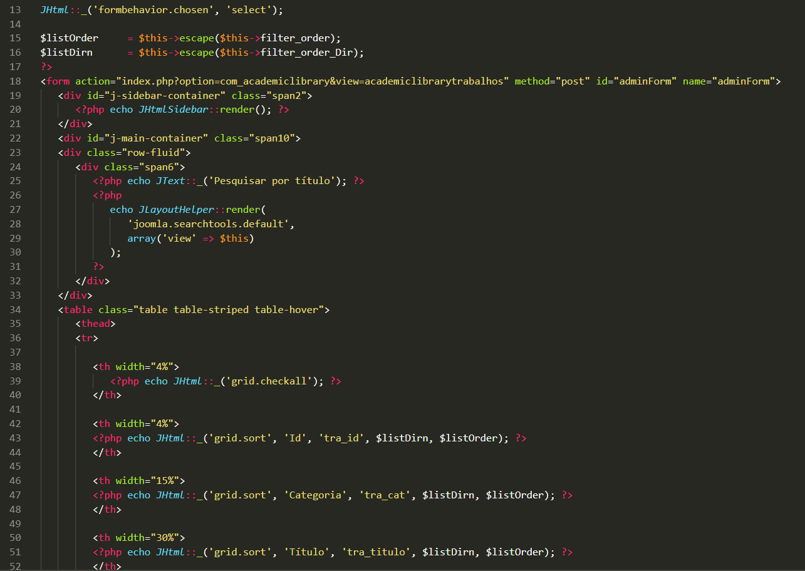
Desenvolvimento de um componente Joomla!
Figura 9 – Código PHP da listagem de trabalho
Fonte: Elaboração própria.

Slide 17
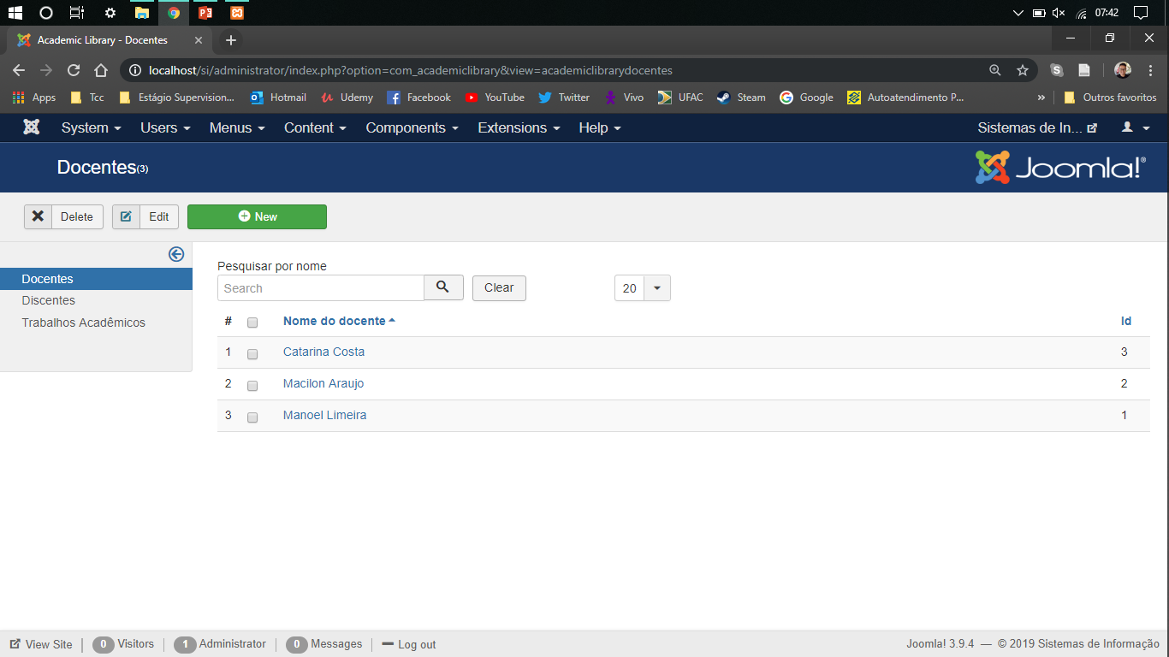
Desenvolvimento de um componente Joomla!
Figura 10 – Tela de docentes do componente
Fonte: Elaboração própria.

Slide 18
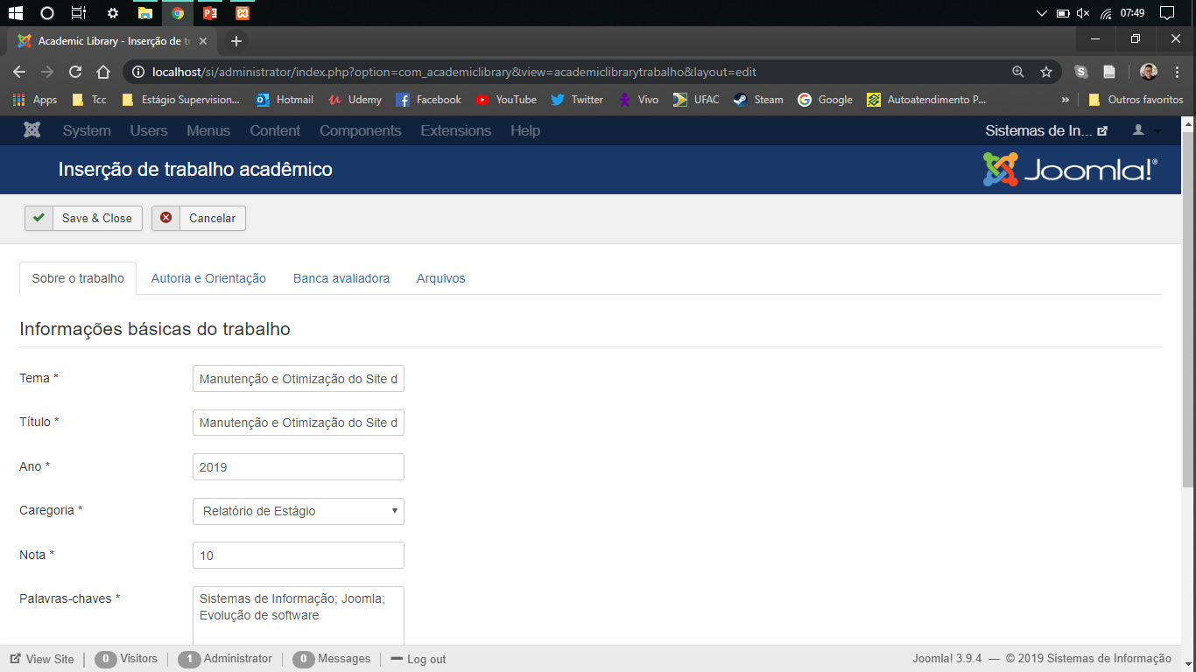
Desenvolvimento de um componente Joomla!
Figura 11 – Tela de inserção de trabalho acadêmico do componente
Fonte: Elaboração própria.

Slide 19
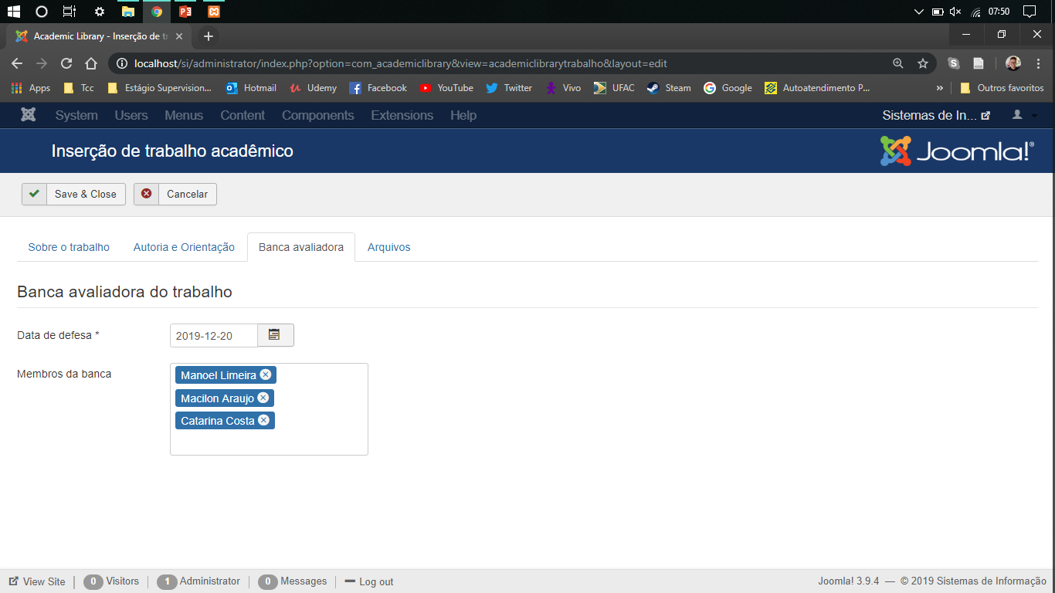
Desenvolvimento de um componente Joomla!
Figura 12 – Tela de informações da banca
Fonte: Elaboração própria.

Slide 20
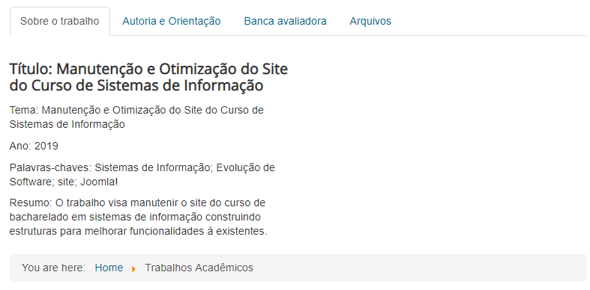
Desenvolvimento de um componente Joomla!
Figura 13 – Tela de informações da banca
Fonte: Elaboração própria.

Slide 21
Considerações finais
Melhoria da capacidade profissional
Experiência com desenvolvimento
Dificuldades
Pouco conhecimento sobre o padrão de desenvolvimento Joomla!
Pouco conhecimento na linguagem PHP

Slide 22
Referências
SOMMERVILLE, Ian. Engenharia de Software. 9. ed. São Paulo: Pearson Prentice Hall, 2011.

